Slide 1



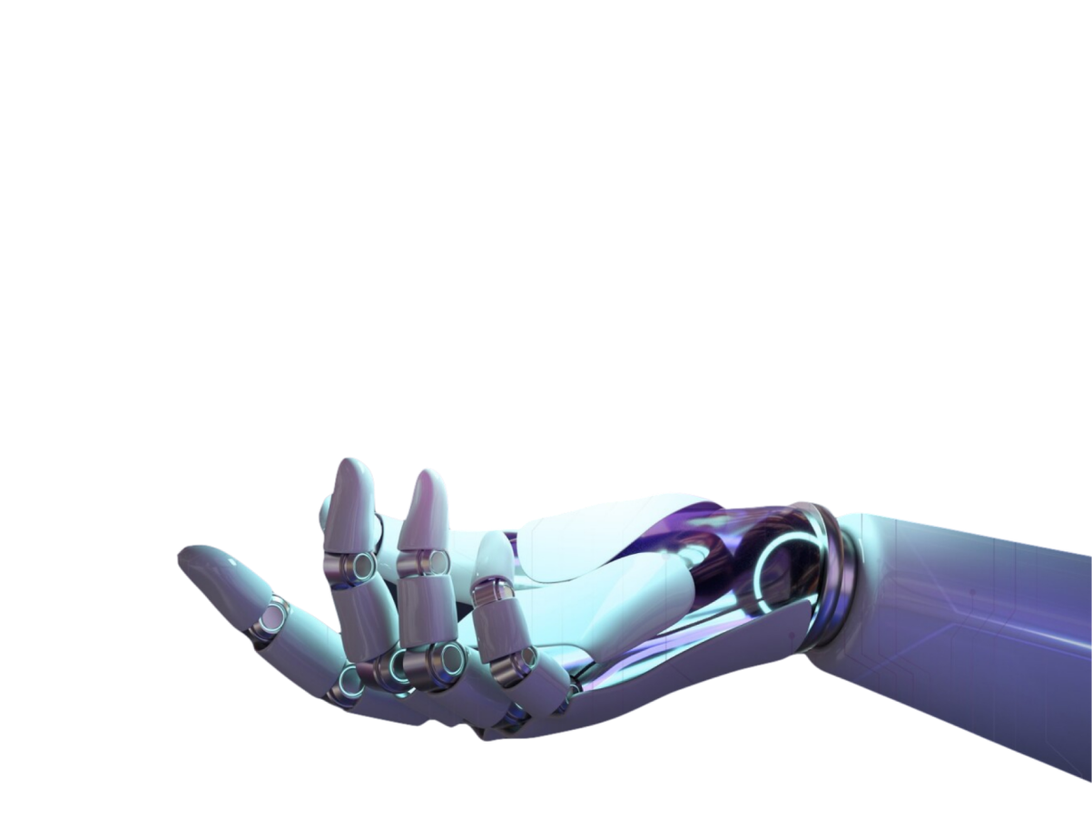
PROJETO
EDUCAÇÃO
DO FUTURO
MÓDULO
Lógica em Python
AULA 03

Slide 2


Sumário
Laços de Repetição com Python
Laços de Repetição;
For;
Atividades;
While;
Atividades;
Break e Continue;
Atividades;
DESAFIO.

Slide 3

Laços de Repetição com Python
Laços de Repetição
Existem basicamente dois tipos de laços de repetição em Python:
While: usado quando não sabemos exatamente quantas vezes o bloco será repetido, assim será definida uma determinada condição e quando essa for atingida o bloco se encerrará;
For: usado quando sabemos quantas vezes o bloco será repetido, como por exemplo se desejarmos que o código seja executado dez vezes.

Slide 4
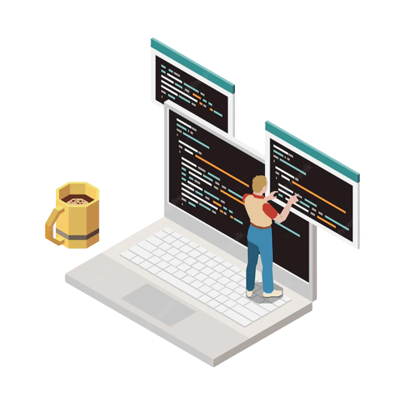
Laços de Repetição com Python
For
For é uma estrutura de repetição utilizada quando se sabe a quantidade de repetições que será realizada.
Essa estrutura é muito utilizada para criar contadores.
Início
Fim
for variavel in range(0, 0, 0):
Passo

Slide 5

Laços de Repetição com Python
For - Omitindo Argumentos
Existem variações que possibilitam omitir os argumentos como início, fim e passo:
Caso o PASSO seja omitido, o valor padrão é 1;
Caso o FIM e o PASSO seja omitido, a repetição começa em 0 e vai até o valor apresentado.
for variavel in range(10):
Conta de 0 até 10
for variavel in range(0, 10):
Conta de 0 até 10

Slide 6

Laços de Repetição com Python
For - Contagem Regressiva
O for por padrão faz uma contagem progressiva, já que o valor do passo é positivo por padrão, mas é possível fazer contagens regressivas.
Para fazer contagens regressivas, basta colocar um início maior que o fim e deixar o passo negativo.
Início
Fim
for variavel in range(10, 0, -1):
Passo

Slide 7
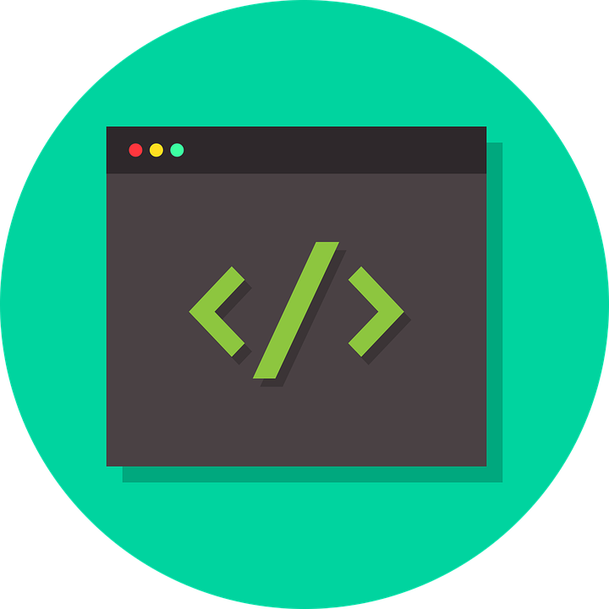
Laços de Repetição com Python
For - Exemplo
Conta de 0 até 10
for valor in range(0, 10, 1):
print(valor) # 0, 1, 2, 3, 4, 5, 6, 7, 8, 9
for valor in range(10):
print(valor) # 0, 1, 2, 3, 4, 5, 6, 7, 8, 9
for valor in range(10, 0, -1):
print(valor) # 10, 9, 8, 7, 6, 5, 4, 3, 2, 1
Conta de 0 até 10
Conta de 10 até 1

Slide 8

Atividades
Laços de Repetição com Python
Faça um laço de repetição que printe os número de 1 até 20.
Faça um programa que print na tela a mensagem “olá mundo” 10 vezes.
Faça um laço de repetição que printe os números de 0 até 100, porém pulando de dois em dois.
Faça um laço de repetição que irá rodar 5 vezes e a cada volta ele terá que usar um input para pedir um número , mas somente print em tela os números maiores que 10

Slide 9
Dev Full Stack - Lógica de Programação | Aula 02 - Laços de Repetição com Python
While
While é uma estrutura de repetição utilizada quando não se sabe a quantidade de repetições que será realizada.
Essa estrutura é muito utilizada para criar loops infinitos.
n1 < 100:
while condição:
n1 != 100:

Slide 10
Dev Full Stack - Lógica de Programação | Aula 02 - Laços de Repetição com Python
While - Exemplo
n = 100
while n != 0:
print(n) # 100, 99, 88, …
n -= 1
n = 0
while n != 100:
print(n) # 0, 1, 2, 3, …
n += 1

Slide 11
Atividades
Dev Full Stack - Lógica de Programação | Aula 02 - Laços de Repetição com Python
Faça um laço while que mostre os números de 1 até 10
Faça um laço while que peça o nome de 5 pessoas e mostre esse nome em tela.
Faça um programa que peça 5 números para o usuário, porém só exiba o número se ele for par

Slide 12

Dev Full Stack - Lógica de Programação | Aula 02 - Laços de Repetição com Python
While - Loop Infinito
Algo bem comum no desenvolvimento é a existência de loops infinitos, seja intencional ou não.
Em algumas situações, a necessidade de utilizar laços de repetição será real, para isso, a forma mais elegante é utilizando o booleano True na condição do While. Outra forma, além do True, é utilizar o valor 1 como condição.
True
while condição:
1

Slide 13
Dev Full Stack - Lógica de Programação | Aula 02 - Laços de Repetição com Python
Loop Infinito - Exemplo
while True:
print(“LOOP INFINITO”)
while 1:
print(“LOOP INFINITO”)
while -1:
print(“LOOP INFINITO”)

Slide 14
Dev Full Stack - Lógica de Programação | Aula 02 - Laços de Repetição com Python
Break e Continue - Exemplo
n = 0
while True:
if n == 0:
print(“PULEI”)
continue
elif n == 10:
print(“SAÍ DO LAÇO”)
break

Slide 15
Atividades
Dev Full Stack - Lógica de Programação | Aula 02 - Laços de Repetição com Python
Escreva um programa que peça a senha do usuário se a senha for “PYTHON”, então você deve exibir uma mensagem de logado e encerrar o laço, caso contrário continue pedindo.
Faça um programa e peça para o usuário digitar um número secreto e se esse número for o 10 você deve exibir uma mensagem de parabéns e parar o laço, caso contrário peça para o usuário digitar outro número

Slide 16
Desafio
Dev Full Stack - Lógica de Programação | Aula 02 - Laços de Repetição com Python
Faça um programa que leia e valide as seguintes informações:
Idade: entre 0 e 150;
E o salário: maior que zero;
Sexo: 'f' ou 'm'; E
Caso alguma coisa não siga o especificado peça novamente as informações

Slide 17

Obrigado pela atenção! Até a próxima :)

